Slide 1
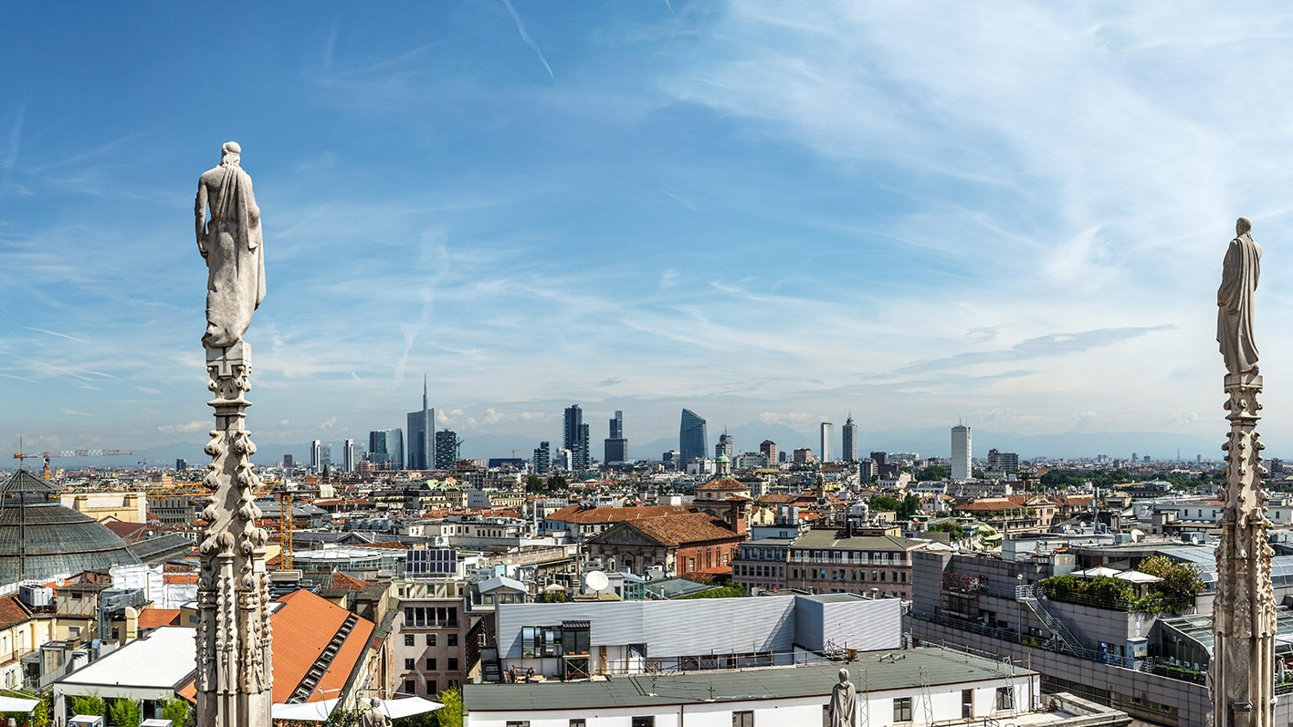

Piani urbani integrati e Rigenerazione Urbana
Comune di Milano
Febbraio 2024

Slide 2

INDICE
01. PUI: il contesto generale pag. 3 - 4
02. PUI: gli interventi del Comune di Milano pag. 5 - 21
03. Rigenerazione urbana: il contesto generale pag. 22 - 23
04. Rigenerazione urbana: gli interventi del Comune di Milano pag. 24 - 28

Slide 3
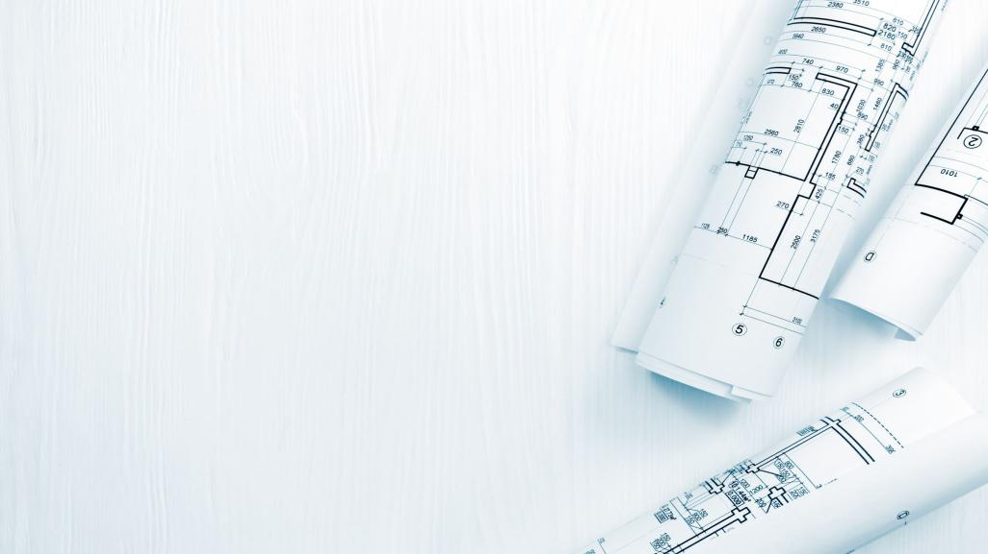
PUI: il contesto generale

Slide 4



Piani Urbani Integrati – Contesto generale
M5 -Inclusione e coesione, C2 - Infrastrutture sociali, famiglie, comunità e terzo settore, Investimento 2.2 - Piani Urbani Integrati
L'investimento mira a migliorare le periferie delle Città Metropolitane creando nuovi servizi per i cittadini e riqualificando le infrastrutture della logistica, trasformando così i territori più vulnerabili in smart city e realtà sostenibili.
Piani Urbani Integrati – Comune di Milano
IN SINTESI
IL PERCORSO DI FINANZIAMENTO PNRR
IL RUOLO DELLA CITTA’ METROPOLITANA DI MILANO
PUI Milano (MICA_ Milano Integrata Connessa e Accessibile): 14 interventi;
Valore finanziato PNRR: 110.917.081,03 €
D.L 152/2021 del 6/11/21: il Min. Interno destina 2,5 Mld € di fondi PNRR ai PUI;
Decreto del 6/12/21: fissa le modalità di presentazione delle progettualità selezionate da C.M. entro il 22/03/22;
Decreto 22/04/22: assegnazione delle risorse ai soggetti attuatori;
L’art.21 del D.L.152/2021 (convertito con modificazioni dalla Legge n.233/2021) ha previsto l’assegnazione delle risorse alle Città Metropolitane, che hanno selezionato le progettualità di urbanistica partecipata e richiesto il finanziamento al Ministero dell’Interno per soggetti attuatori con interventi costo tot. > 50 Mln €
4

Slide 5
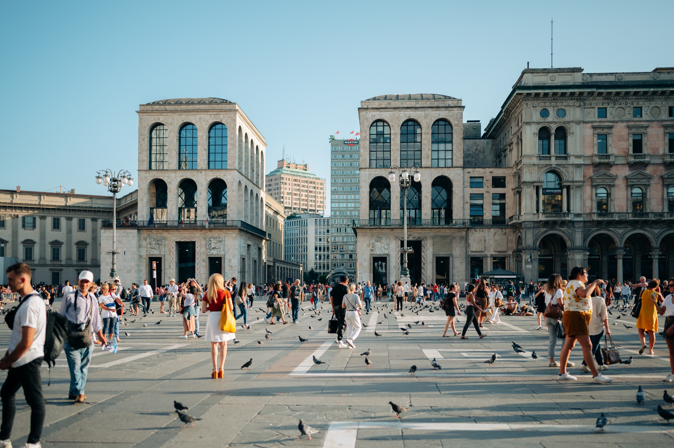
PUI: gli interventi del Comune di Milano

Slide 6
Piani Urbani Integrati – Overview
Gli interventi finanziati
Riferimento PNRR | Intervento | Valore finanziato PNRR
M5 – C2 2.2 - Piani Urbani Integrati | Rubattino-Ampliamento del parco della Lambretta - bonifica | 16.000.000,00 €
 | Rubattino-Ampliamento del parco della Lambretta - Realizzazione | 22.000.000,00 €
 | Realizzazione di una scuola primaria in via Caduti in Missione di Pace - Quartiere Rubattino- Municipio 3 | 13.500.000,00 €
 | Risanamento conservativo dell’edificio sito in Viale Delle Rimembranze di Lambrate n. 24, da destinare a uso scolastico | 18.000.000,00 €
 | RFI - Interventi per stazione di Milano Greco Pirelli - nuovo Hub di connessione urbana e mobilità sostenibile | 11.360.291,00 €
 | RFI - Stazione di Milano Porta Garibaldi – Interventi di riqualificazione di Piazza Sigmund Freud Lotto 3A | 3.066.042,62 €
 | Ferrovie Nord - Interventi di riqualificazione dello spazio pubblico della stazione di Domodossola | 2.000.000,00 €
 | Ferrovie Nord - Interventi di riqualificazione della stazione e delle piastre, incluse rampe di accesso, ascensori e scale mobili della stazione di Bovisa | 5.995.897,20 €
 | Superamento delle barriere architettoniche nelle principali stazioni della rete metropolitana milanese - Garibaldi M2 | 2.024.117,90 €
 | Superamento delle barriere architettoniche nelle principali stazioni della rete metropolitana milanese - Lambrate M2 | 1.881.460,00 €
 | Superamento delle barriere architettoniche nelle principali stazioni della rete metropolitana milanese: Sesto Rondò | 1.371.427,60 €
 | Superamento delle barriere architettoniche Linee Metropolitane di Milano M1 e M2 - nuovi ascensori - Lotto 1 | 10.654.841,20 €
 | Superamento delle barriere architettoniche: Bande Nere M1 | 1.598.710,00 €
 | Superamento delle barriere architettoniche: Sant’Agostino M2 | 1.464.293,51 €
 | TOTALE | 110.917.081,03 €
6

Slide 7
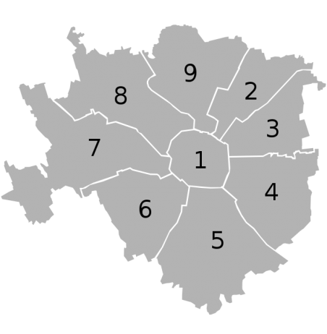
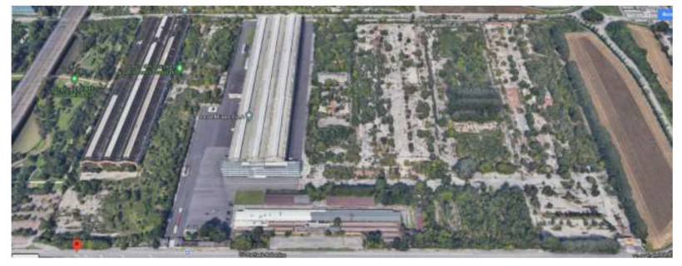
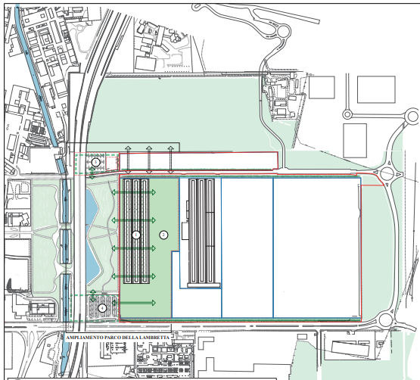



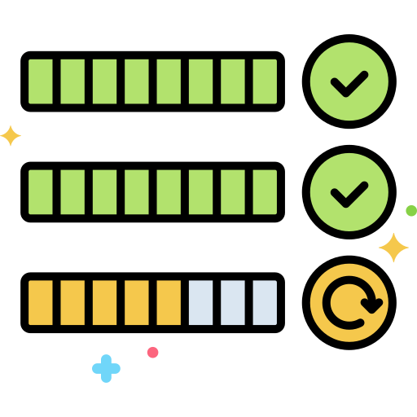
Rubattino-Ampliamento del parco della Lambretta – Bonifica (1/14)
Parco della Lambretta
M5 INCLUSIONE E COESIONE - C2 INFRASTRUTTURE SOCIALI, FAMIGLIE, COMUNITA’ E ETERZO SETTORE - INV.2.2 PIANI URBANI INTEGRATI
Per l'ampliamento del Parco della Lambretta, il costo complessivo è stimato in 38 milioni di euro e prevede l'allargamento delle aree verdi insieme alla valorizzazione del fiume Lambro con particolare attenzione per le zone permeabili, la tutela e l'incremento della biodiversità.
DESCRIZIONE DELL’INTERVENTO
VALORI ECONOMICI
Valore finanziato: 16.000.000,00 €
STATUS INTERVENTO
In esecuzione
Avviato
CANTIERE
7

Slide 8
Rubattino-Ampliamento del parco della Lambretta – Realizzazione (2/14)
Parco della Lambretta
M5 INCLUSIONE E COESIONE - C2 INFRASTRUTTURE SOCIALI, FAMIGLIE, COMUNITA’ E ETERZO SETTORE - INV.2.2 PIANI URBANI INTEGRATI
Per l'ampliamento del Parco della Lambretta, il costo complessivo è stimato in 38 milioni di euro e prevede l'allargamento delle aree verdi insieme alla valorizzazione del fiume Lambro con particolare attenzione per le zone permeabili, la tutela e l'incremento della biodiversità.
DESCRIZIONE DELL’INTERVENTO
VALORI ECONOMICI
Valore finanziato: 22.000.000,00 €
ATTUATORI DI II LIVELLO
In esecuzione
Avviato
STATUS INTERVENTO
CANTIERE
8

Slide 9
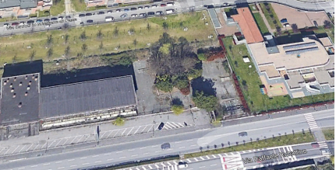
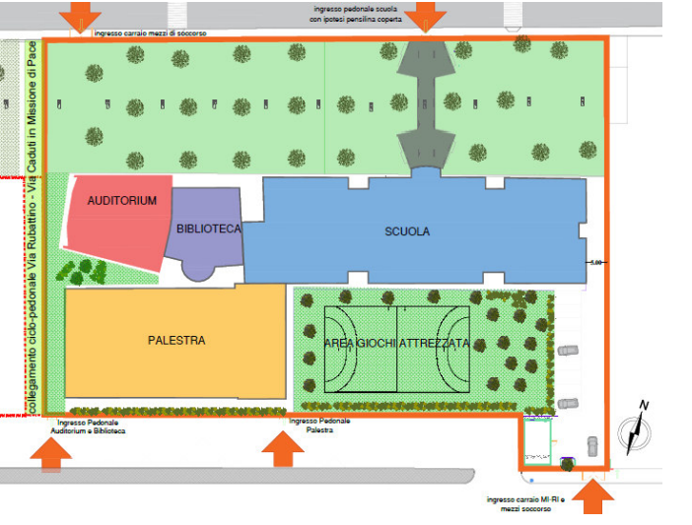
Realizzazione di una scuola primaria in via Caduti in Missione di Pace - Quartiere Rubattino- Municipio (3/14)
Scuola Rubattino
M5 INCLUSIONE E COESIONE - C2 INFRASTRUTTURE SOCIALI, FAMIGLIE, COMUNITA’ E ETERZO SETTORE - INV.2.2 PIANI URBANI INTEGRATI
L’intervento riguarda la realizzazione di una scuola primaria in via Caduti in missione di pace, una struttura richiesta dalla cittadinanza che risponderà all'esigenza di garantire un nuovo istituto scolastico insediato nel quartiere. Il costo stimato per la costruzione della scuola è di 13,5 milioni di euro.
DESCRIZIONE DELL’INTERVENTO
VALORI ECONOMICI
Valore finanziato: 13.500.000,00 €
STATUS INTERVENTO
Prog. post agg. (AIC – AQ)
Da avviare
ATTUATORI DI II LIVELLO
CANTIERE
9

Slide 10
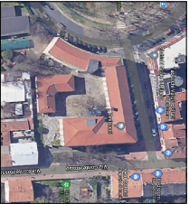
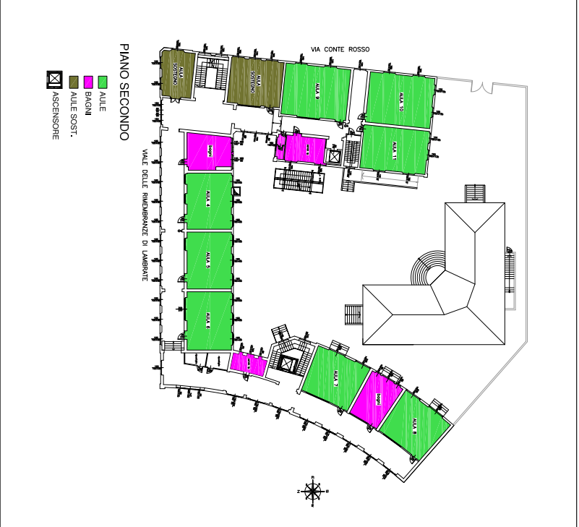
Risanamento conservativo dell’edificio sito in Viale Delle Rimembranze di Lambrate n. 24, da destinare a uso scolastico (4/14)
Edificio Viale Rimembranze
M5 INCLUSIONE E COESIONE - C2 INFRASTRUTTURE SOCIALI, FAMIGLIE, COMUNITA’ E ETERZO SETTORE - INV.2.2 PIANI URBANI INTEGRATI
La rigenerazione urbana dell’ambito territoriale Rubattino mira a d ampliare la dotazione di aree verdi della città, contribuendo a rispondere in modo significativo alle attuali sfide ambientali e incrementare la dotazione di servizi. In particolare si sosterrà il risanamento conservativo dell’edificio sito in Viale Delle Rimembranze di Lambrate n. 24 da destinare ad uso scolastico;
DESCRIZIONE DELL’INTERVENTO
VALORI ECONOMICI
Valore finanziato: 18.000.000,00 €
ATTUATORI DI II LIVELLO
Prog. post agg. (AIC – AQ)
Da avviare
STATUS INTERVENTO
CANTIERE
10

Slide 11
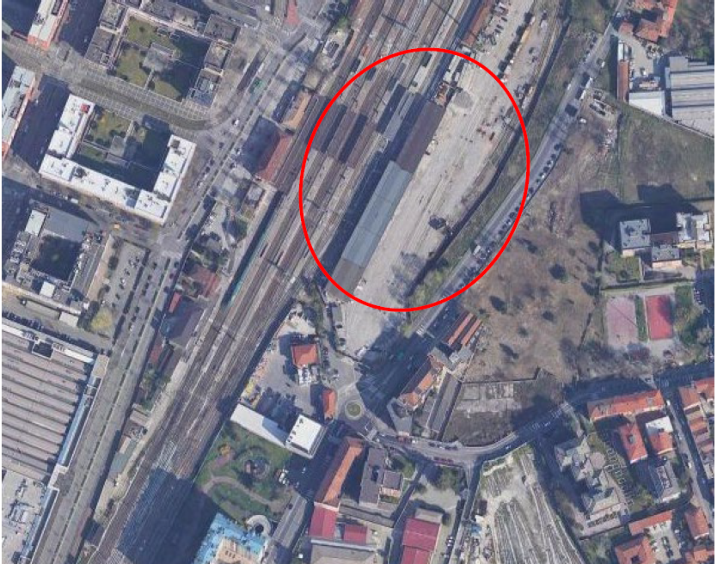
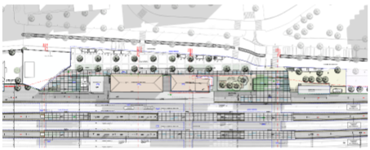

RFI - Interventi per stazione di Milano Greco Pirelli - nuovo Hub di connessione urbana e mobilità sostenibile (5/14)
HUB Greco Pirelli
M5 INCLUSIONE E COESIONE - C2 INFRASTRUTTURE SOCIALI, FAMIGLIE, COMUNITA’ E ETERZO SETTORE - INV.2.2 PIANI URBANI INTEGRATI
Riqualificazione di nodi di interscambio intermodali e miglioramento dell’accessibilità di stazioni della Metro linee 1 e 2, in collaborazione con ATM, RFI e Ferrovie Nord per agevolare l’interconnessione tra l’area periferica ed il resto della città incentivando l’uso di treni e metro anche da parte delle fasce più vulnerabili della popolazione.
DESCRIZIONE DELL’INTERVENTO
VALORI ECONOMICI
Valore finanziato: 11.360.291,00 €
ATTUATORI DI II LIVELLO
RFI
Prog. post agg. (AIC – AQ)
Da avviare
STATUS INTERVENTO
CANTIERE
11

Slide 12
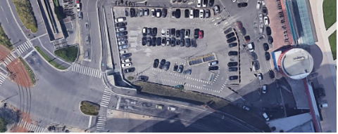
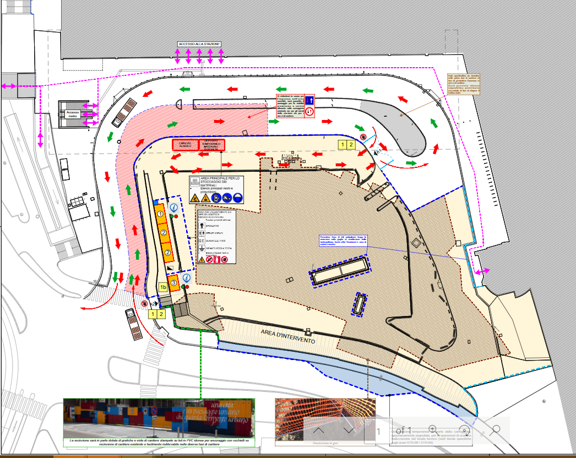
RFI - Interventi per stazione di Milano Porta Garibaldi – Interventi di riqualificazione di Piazza Sigmund Freud Lotto 3A (6/14)
Piazza Sigmund Freud
M5 INCLUSIONE E COESIONE - C2 INFRASTRUTTURE SOCIALI, FAMIGLIE, COMUNITA’ E ETERZO SETTORE - INV.2.2 PIANI URBANI INTEGRATI
Rendere più ordinata e accogliente l’area d’ingresso alla Stazione Garibaldi, uno degli snodi nevralgici e di primaria importanza per il traffico ferroviario in città. Con questo obiettivo la Città mira alla riqualificazione di piazza Sigmund Freud.
DESCRIZIONE DELL’INTERVENTO
VALORI ECONOMICI
Valore finanziato: 3.066.042,62 €
ATTUATORI DI II LIVELLO
RFI
Prog. post agg. (AIC – AQ)
Da avviare
STATUS INTERVENTO
CANTIERE
12

Slide 13
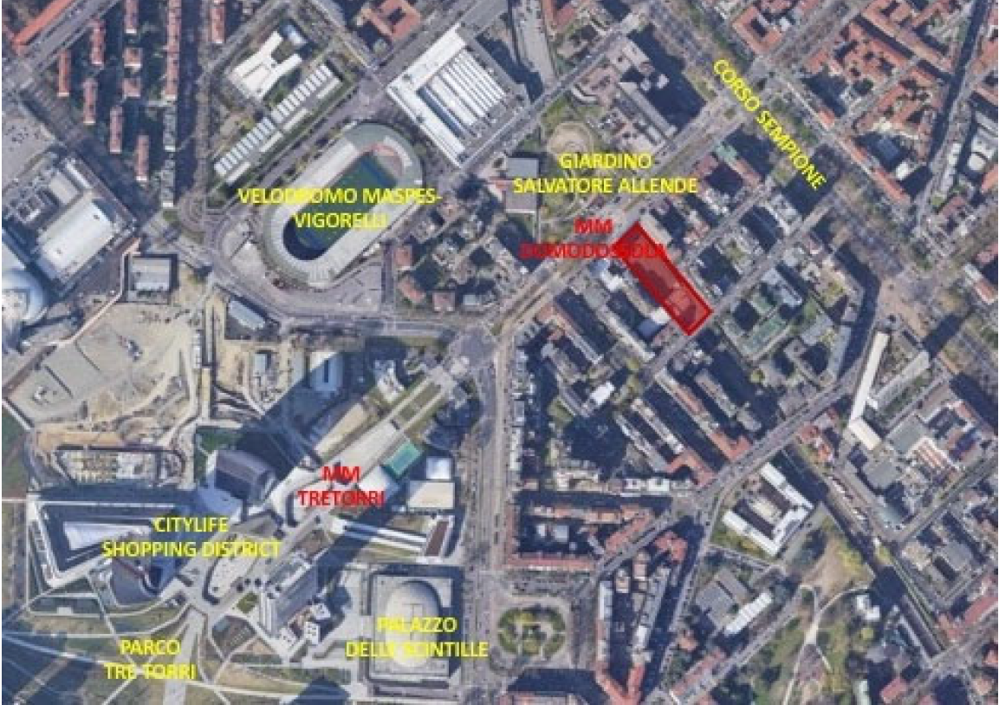
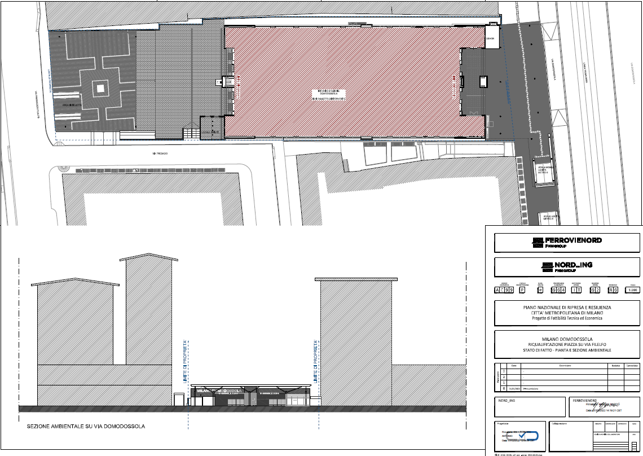
Ferrovie Nord - Interventi di riqualificazione dello spazio pubblico della stazione di Domodossola (7/14)
Stazione di ferrovie nord - Domodossola
M5 INCLUSIONE E COESIONE - C2 INFRASTRUTTURE SOCIALI, FAMIGLIE, COMUNITA’ E ETERZO SETTORE - INV.2.2 PIANI URBANI INTEGRATI
Il progetto si inserisce all’interno di una più ampia strategia di riqualificazione delle stazioni della rete di Ferrovie Nord Milano Spa e consiste nel rifacimento esterno della stazione di Domodossola e nella riqualificazione della Piazza su Via Filelfo in Milano.
DESCRIZIONE DELL’INTERVENTO
VALORI ECONOMICI
Valore finanziato: 2.000.000,00 €
ATTUATORI DI II LIVELLO
Ferrovie Nord
In esecuzione
CANTIERE
Avviato
STATUS INTERVENTO
13

Slide 14
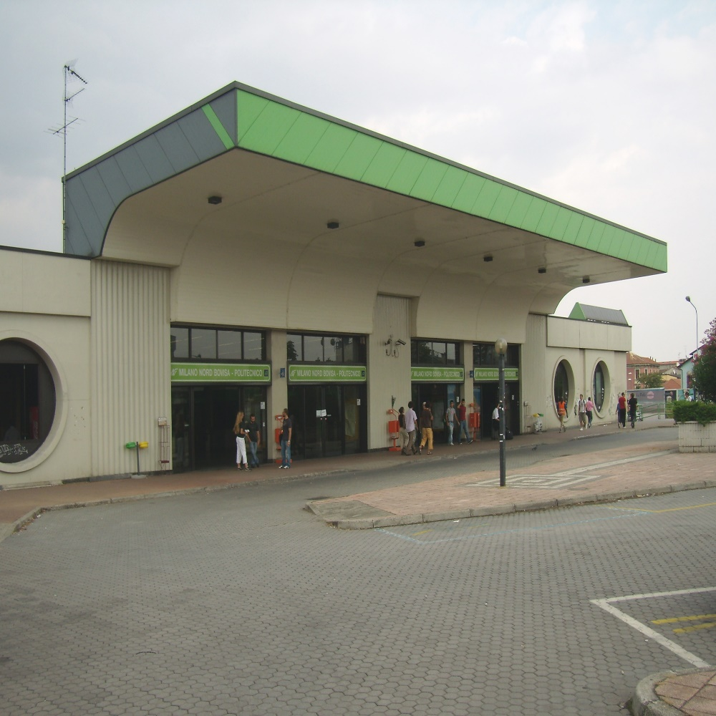
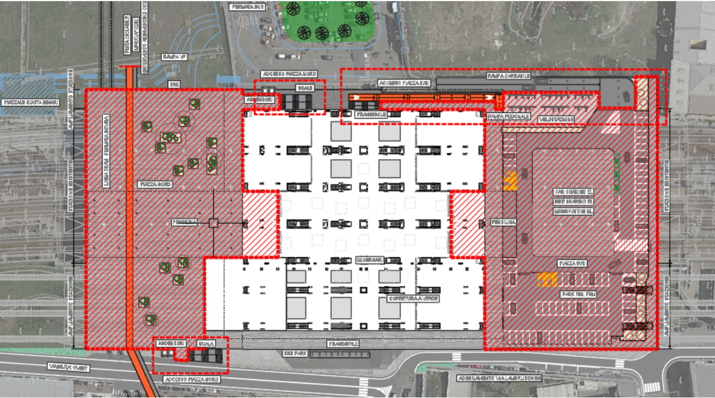
Ferrovie Nord - Interventi di riqualificazione della stazione e delle piastre, incluse rampe di accesso, ascensori e scale mobili della stazione– Bovisa (8/14)
Stazione ferroviaria Bovisa
M5 INCLUSIONE E COESIONE - C2 INFRASTRUTTURE SOCIALI, FAMIGLIE, COMUNITA’ E ETERZO SETTORE - INV.2.2 PIANI URBANI INTEGRATI
Riqualificazione di nodi di interscambio intermodali e miglioramento dell’accessibilità di stazioni della Metro linee 1 e 2, in collaborazione con ATM, RFI e Ferrovie Nord per agevolare l’interconnessione tra l’area periferica ed il resto della città incentivando l’uso di treni e metro anche da parte delle fasce più vulnerabili della popolazione.
DESCRIZIONE DELL’INTERVENTO
VALORI ECONOMICI
Valore finanziato: 5.995.897,20 €
ATTUATORI DI II LIVELLO
Ferrovie Nord
STATUS INTERVENTO
Prog. post agg. (AIC – AQ)
CANTIERE
Da avviare
14

Slide 15
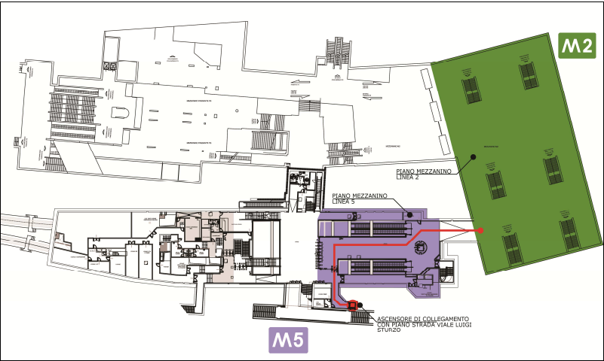
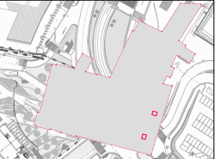
Superamento delle barriere architettoniche nelle principali stazioni della rete metropolitana milanese - Garibaldi M2 (9/14)
Stazione metropolitana Garibaldi
M5 INCLUSIONE E COESIONE - C2 INFRASTRUTTURE SOCIALI, FAMIGLIE, COMUNITA’ E ETERZO SETTORE - INV.2.2 PIANI URBANI INTEGRATI
Riqualificazione di nodi di interscambio intermodali e miglioramento dell’accessibilità di stazioni della Metro linee 1 e 2, in collaborazione con ATM, RFI e Ferrovie Nord per agevolare l’interconnessione tra l’area periferica ed il resto della città incentivando l’uso di treni e metro anche da parte delle fasce più vulnerabili della popolazione.
DESCRIZIONE DELL’INTERVENTO
VALORI ECONOMICI
Valore finanziato: 2.024.117,90 €
In esecuzione
Da avviare
STATUS INTERVENTO
CANTIERE
15

Slide 16
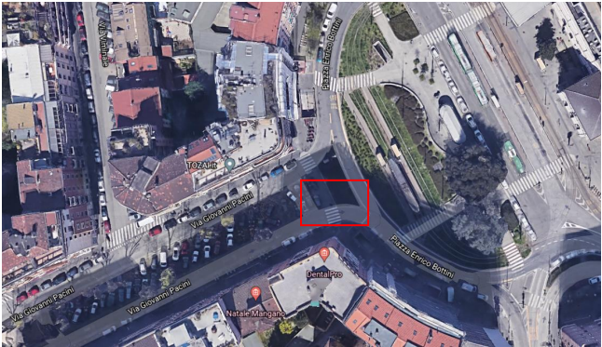
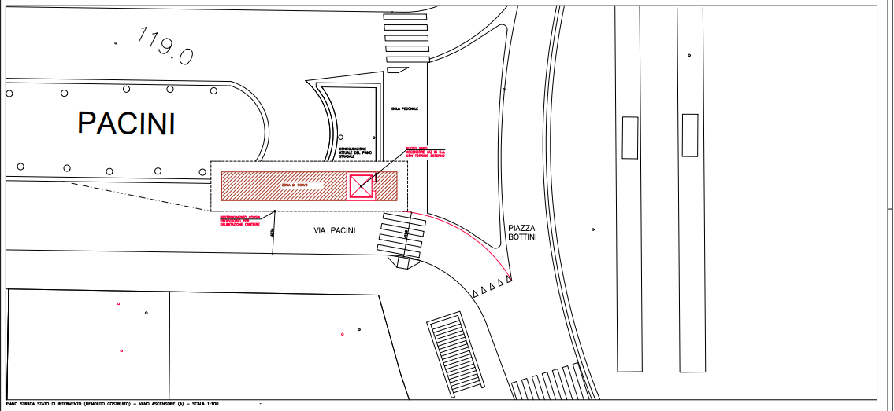
Superamento delle barriere architettoniche nelle principali stazioni della rete metropolitana milanese - Lambrate M2 (10/14)
Stazione metropolitana Lambrate
M5 INCLUSIONE E COESIONE - C2 INFRASTRUTTURE SOCIALI, FAMIGLIE, COMUNITA’ E ETERZO SETTORE - INV.2.2 PIANI URBANI INTEGRATI
Riqualificazione di nodi di interscambio intermodali e miglioramento dell’accessibilità di stazioni della Metro linee 1 e 2, in collaborazione con ATM, RFI e Ferrovie Nord per agevolare l’interconnessione tra l’area periferica ed il resto della città incentivando l’uso di treni e metro anche da parte delle fasce più vulnerabili della popolazione.
DESCRIZIONE DELL’INTERVENTO
VALORI ECONOMICI
Valore finanziato: 1.881.460,00 €
STATUS INTERVENTO
In esecuzione
CANTIERE
Da avviare
ATTUATORI DI II LIVELLO
16

Slide 17
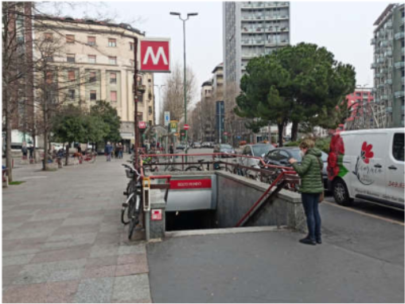
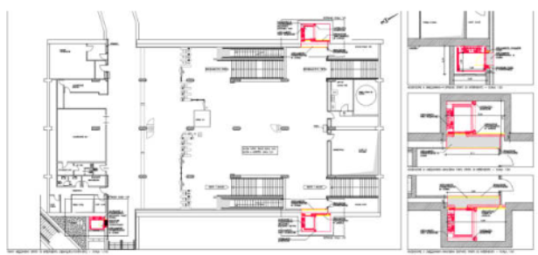
Superamento delle barriere architettoniche nelle principali stazioni della rete metropolitana milanese- Sesto Rondò (11/14)
Stazione metropolitana Sesto Rondò
M5 INCLUSIONE E COESIONE - C2 INFRASTRUTTURE SOCIALI, FAMIGLIE, COMUNITA’ E ETERZO SETTORE - INV.2.2 PIANI URBANI INTEGRATI
Riqualificazione di nodi di interscambio intermodali e miglioramento dell’accessibilità di stazioni della Metro linee 1 e 2, in collaborazione con ATM, RFI e Ferrovie Nord per agevolare l’interconnessione tra l’area periferica ed il resto della città incentivando l’uso di treni e metro anche da parte delle fasce più vulnerabili della popolazione.
DESCRIZIONE DELL’INTERVENTO
Valore finanziato: 1.371.427,60 €
VALORI ECONOMICI
In esecuzione
CANTIERE
Da avviare
STATUS INTERVENTO
17

Slide 18
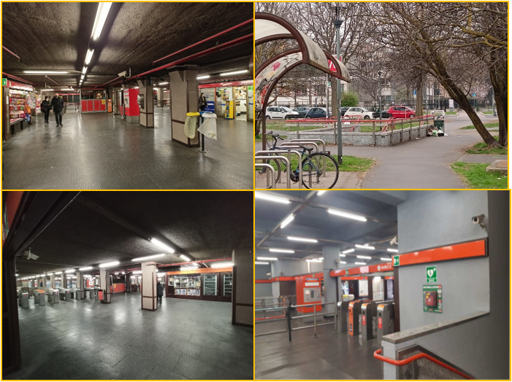
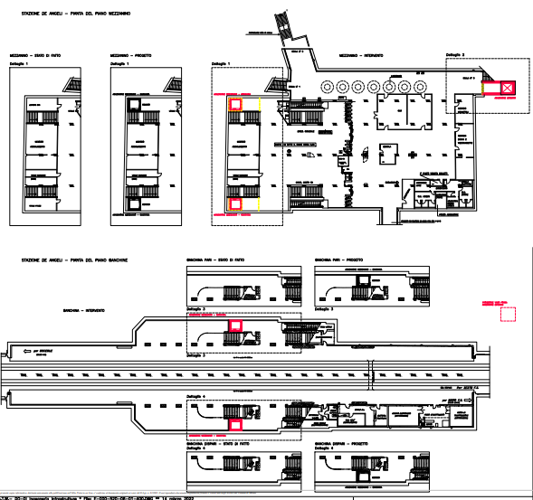
Superamento delle barriere architettoniche Linee Metropolitane di Milano M1 e M2 - nuovi ascensori - Lotto 1 (12/14)
Linee metropolitane M1- M2
M5 INCLUSIONE E COESIONE - C2 INFRASTRUTTURE SOCIALI, FAMIGLIE, COMUNITA’ E ETERZO SETTORE - INV.2.2 PIANI URBANI INTEGRATI
Riqualificazione di nodi di interscambio intermodali e miglioramento dell’accessibilità di stazioni della Metro linee 1 e 2, in collaborazione con ATM, RFI e Ferrovie Nord per agevolare l’interconnessione tra l’area periferica ed il resto della città incentivando l’uso di treni e metro anche da parte delle fasce più vulnerabili della popolazione.
DESCRIZIONE DELL’INTERVENTO
VALORI ECONOMICI
Valore finanziato: 10.654.841,20 €
In esecuzione
CANTIERE
Da avviare
STATUS INTERVENTO
18

Slide 19
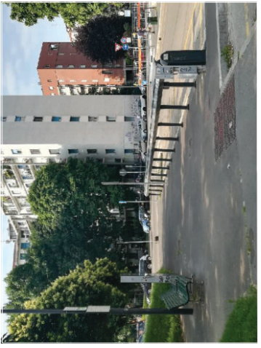
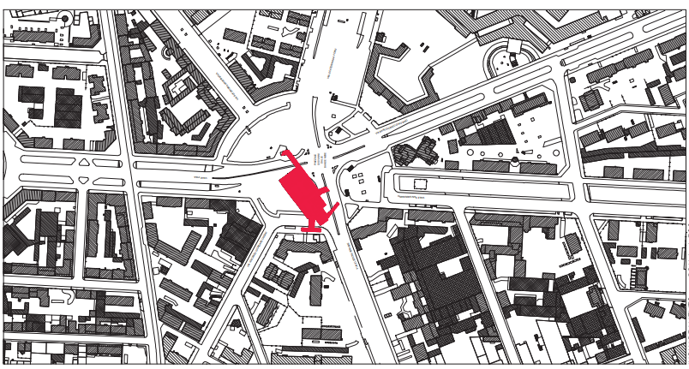
Superamento delle barriere architettoniche- Bande Nere M1 (13/14)
Stazione metropolitana Bande Nere
M5 INCLUSIONE E COESIONE - C2 INFRASTRUTTURE SOCIALI, FAMIGLIE, COMUNITA’ E ETERZO SETTORE - INV.2.2 PIANI URBANI INTEGRATI
Riqualificazione di nodi di interscambio intermodali e miglioramento dell’accessibilità di stazioni della Metro linee 1 e 2, in collaborazione con ATM, RFI e Ferrovie Nord per agevolare l’interconnessione tra l’area periferica ed il resto della città incentivando l’uso di treni e metro anche da parte delle fasce più vulnerabili della popolazione.
DESCRIZIONE DELL’INTERVENTO
VALORI ECONOMICI
Valore finanziato: 1.598.710,00 €
ATTUATORI DI II LIVELLO
In esecuzione
CANTIERE
Da avviare
STATUS INTERVENTO
19

Slide 20
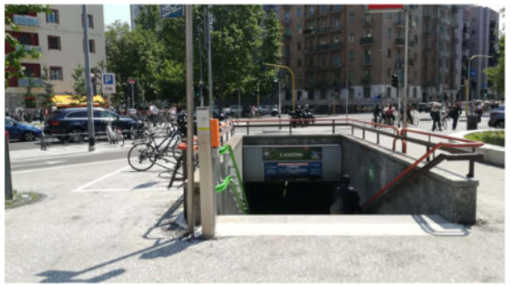
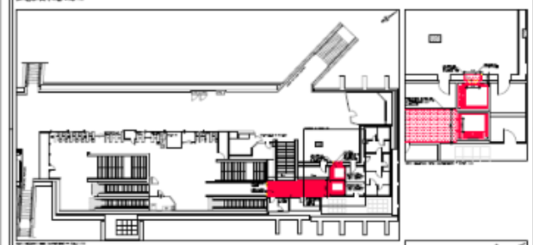
Superamento delle barriere architettoniche- Sant’Agostino M2 (14/14)
Stazione metropolitana Sant’Agostino
M5 INCLUSIONE E COESIONE - C2 INFRASTRUTTURE SOCIALI, FAMIGLIE, COMUNITA’ E TERZO SETTORE - INV.2.2 PIANI URBANI INTEGRATI
Riqualificazione di nodi di interscambio intermodali e miglioramento dell’accessibilità di stazioni della Metro linee 1 e 2, in collaborazione con ATM, RFI e Ferrovie Nord per agevolare l’interconnessione tra l’area periferica ed il resto della città incentivando l’uso di treni e metro anche da parte delle fasce più vulnerabili della popolazione.
DESCRIZIONE DELL’INTERVENTO
VALORI ECONOMICI
Valore finanziato: 1.464.293,51 €
In esecuzione
CANTIERE
Da avviare
STATUS INTERVENTO
20

Slide 21
  Piani Urbani Integrati - Stato di attuazione interventi
Fase attuativa | N. Interventi | Valore finanziato
IN FASE DI PROGETTAZIONE | - | -
IN FASE DI GARA | - | -
IN FASE DI PROGETTAZIONE POST AGGIUDICAZIONE (AQ+AIC) | 5 | 51,92 mln €
IN FASE DI ESECUZIONE | 9 | 59,00 mln €
COMPLETATI | - | -
Totale | 14 | 110,92 mln €

Slide 22
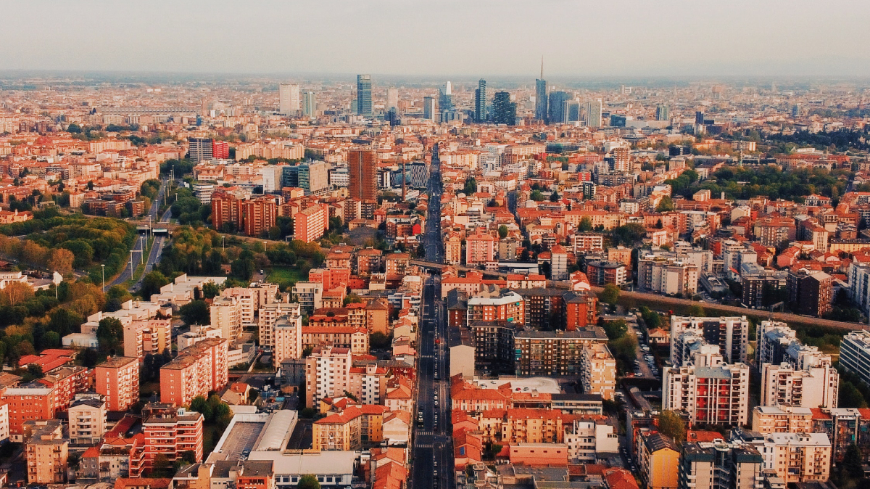
Rigenerazione Urbana: il contesto generale

Slide 23
Rigenerazione Urbana – Contesto generale
M5 -Inclusione e coesione, C2 - Infrastrutture sociali, famiglie, comunità e terzo settore, 2.1 – Investimenti in progetti di rigenerazione urbana
Fornire ai Comuni con più di 15.000 abitanti i contributi necessari per investire nella rigenerazione urbana e ridurre situazioni di emarginazione e degrado sociale, per migliorare la qualità del decoro urbano e il contesto ambientale.
Rigenerazione Urbana – Comune di Milano
IN SINTESI
IL PERCORSO DI FINANZIAMENTO PNRR
IL PASSAGGIO AL PNRR
Rigenerazione Urbana Milano: 2 interventi;
Valore finanziato PNRR: 20.000.000,00 €
DPCM del 21/01/2021: fissa i termini per l’Assegnazione ai Comuni di contributi ai sensi dell’articolo 1, commi 42 e segg. L. 160 del 27/12/2019;
Decreto Min. Interno in concerto con MEF e MIMS del 30/12/2021 individua i Comuni Beneficiari;
Al Ministero dell’Interno sono stati assegnati 3,3 Mld € di fondi PNRR per gli interventi di Rigenerazione Urbana.
Ciò ha comportato lo spostamento sotto tale fonte di finanziamento dei 2,8 Mld euro relativi alle risorse previste a legislazione vigente dall’art. 1 comma 42 della L. 160/2019.
23

Slide 24
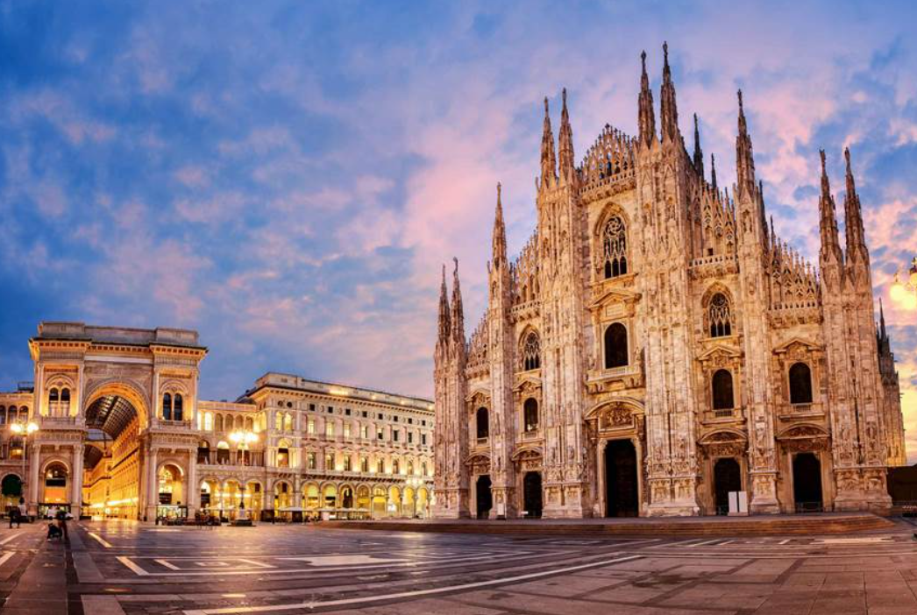
Rigenerazione Urbana: gli interventi del Comune di Milano

Slide 25
Rigenerazione Urbana – Overview
Gli interventi finanziati
Riferimento PNRR | Intervento | Valore finanziato PNRR
M5-C2 2.1 – Investimenti in progetti di rigenerazione urbana | Interventi di protezione idraulica del territorio nelle aree golenali del fiume Lambro e di miglioramento degli aspetti paesaggistici e naturalistici | 8.500.000,00 €
 | Intervento di manutenzione straordinaria generale e riqualificazione energetica e impiantistica - Via Rizzoli 13-45 e 73-87 | 11.500.000,00 €
 | TOTALE | 20.000.000,00 €
25

Slide 26
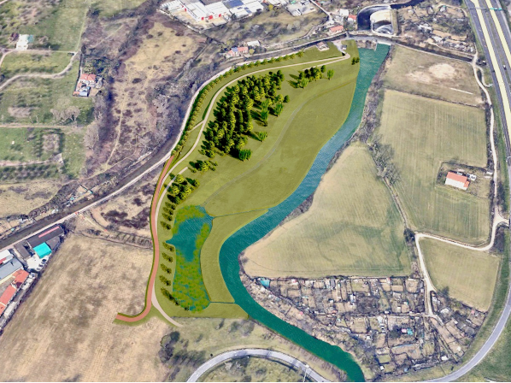
Interventi di protezione idraulica del territorio nelle aree golenali del fiume Lambro e di miglioramento degli aspetti paesaggistici e naturalistici (1/2)
M5 INCLUSIONE E COESIONE - C2 INFRASTRUTTURE SOCIALI, FAMIGLIE, COMUNITA’ E ETERZO SETTORE - 2.1 – INVESTIMENTI IN PROGETTI DI RIGENERAZIONE URBANA
Valorizzare e riscoprire il patrimonio cittadino dei corsi d'acqua. Il piano di interventi della Città per la protezione idraulica del territorio nelle aree golenali del fiume Lambro e per il miglioramento degli aspetti paesaggistici e naturalistici grazie a un investimento di oltre 8,5 milioni di euro.
DESCRIZIONE DELL’INTERVENTO
VALORI ECONOMICI
Valore finanziato: 8.500.000,00 €
SOGGETTI DI II LIVELLO
In esecuzione
CANTIERE
Avviato
STATUS INTERVENTO
26

Slide 27
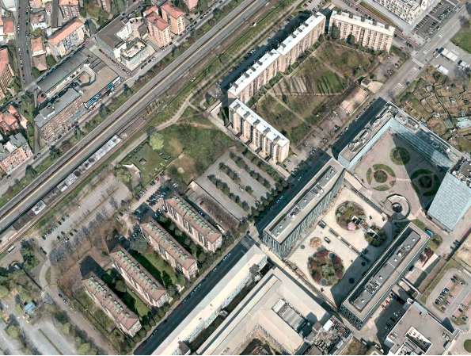
Intervento di manutenzione straordinaria generale e riqualificazione energetica e impiantistica - Via Rizzoli 13-45 e 73-87 (2/2)
M5 INCLUSIONE E COESIONE - C2 INFRASTRUTTURE SOCIALI, FAMIGLIE, COMUNITA’ E ETERZO SETTORE - 2.1 – INVESTIMENTI IN PROGETTI DI RIGENERAZIONE URBANA
La riqualificazione energetica ed impiantistica, oltre che la razionalizzazione degli spazi, dei complessi di edilizia residenziale pubblica di via Rizzoli viene inserita nel più ampio programma di rigenerazione dell’area, di miglioramento degli aspetti paesaggistici e naturalistici, anche attraverso interventi di contenimento del rischio idraulico, nel rispetto della dinamica fluviale e delle esigenze ecosistemiche.
DESCRIZIONE DELL’INTERVENTO
VALORI ECONOMICI
Valore finanziato: 11.500.000,00 €
STATUS INTERVENTO
Prog. post agg. (AIC – AQ)
CANTIERE
Da avviare
27

Slide 28
  Rigenerazione Urbana - Stato di attuazione interventi
Fase attuativa | N. Interventi | Valore finanziato
IN FASE DI PROGETTAZIONE | - | -
IN FASE DI GARA | - | -
IN FASE DI PROGETTAZIONE POST AGGIUDICAZIONE (AQ+AIC) | 1 | 11,50 mln €
IN FASE DI ESECUZIONE | 1 | 8,50 mln €
COMPLETATI | - | -
Totale | 2 | 20,00 mln €

